Slide 1
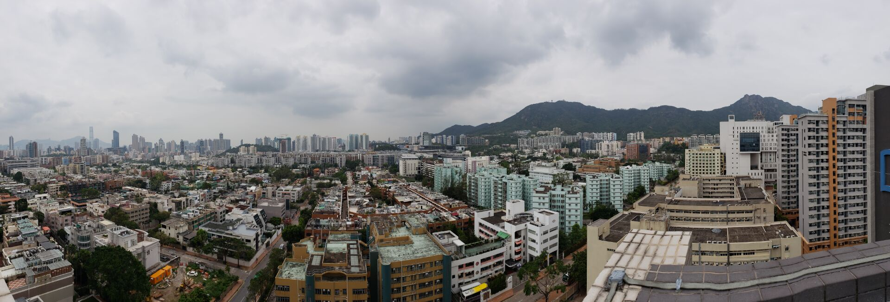
行学千里 识致广大
2016级新闻一班陈灵涵

Slide 2
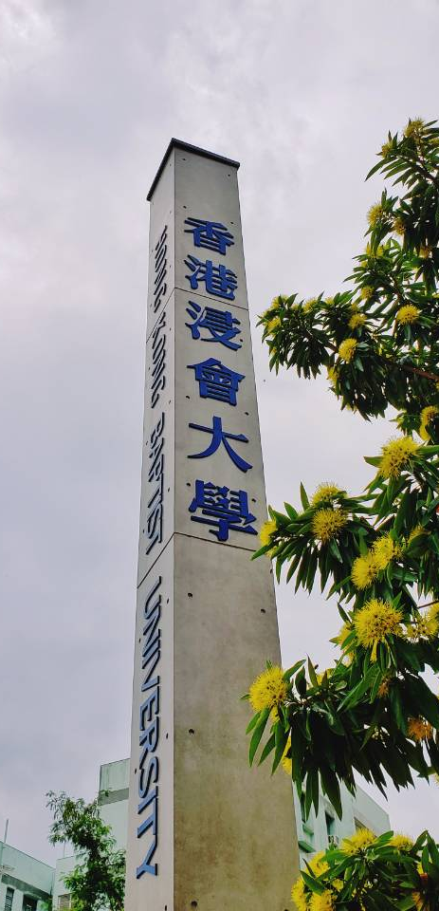
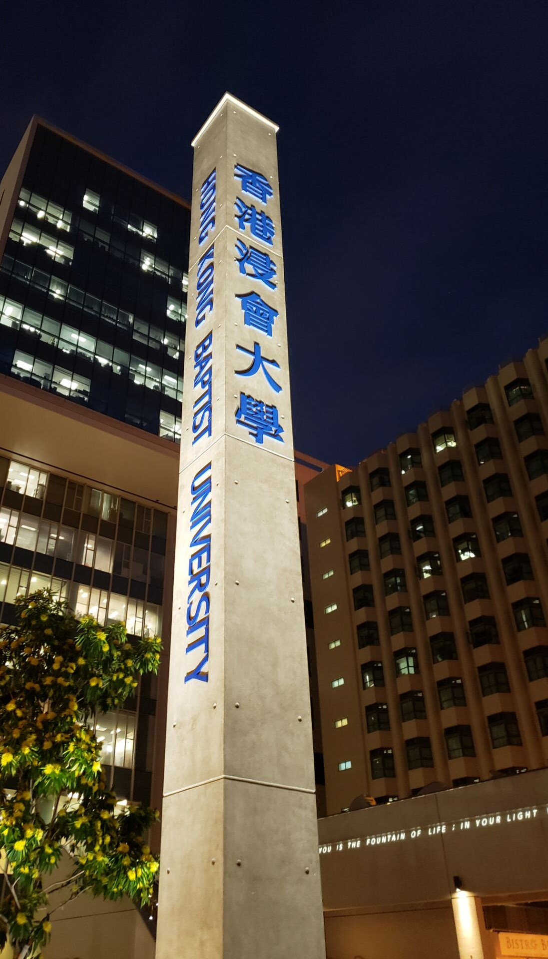
学习
视野
行在香港
反思

Slide 3
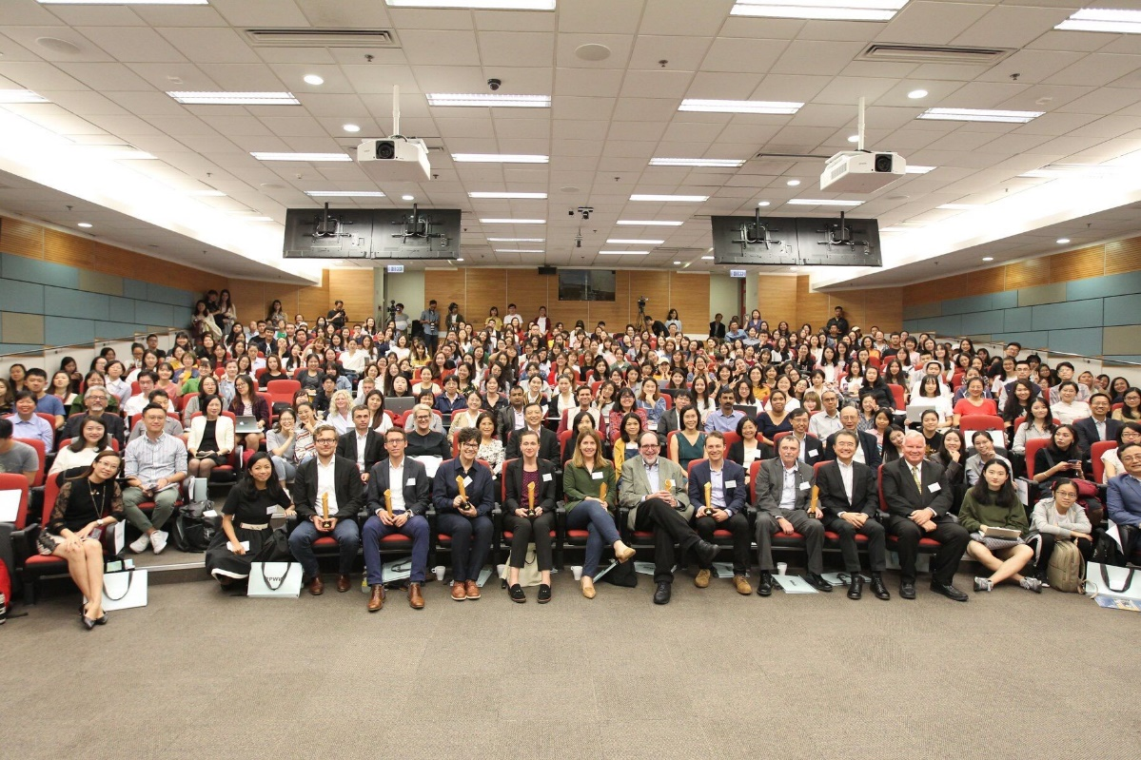
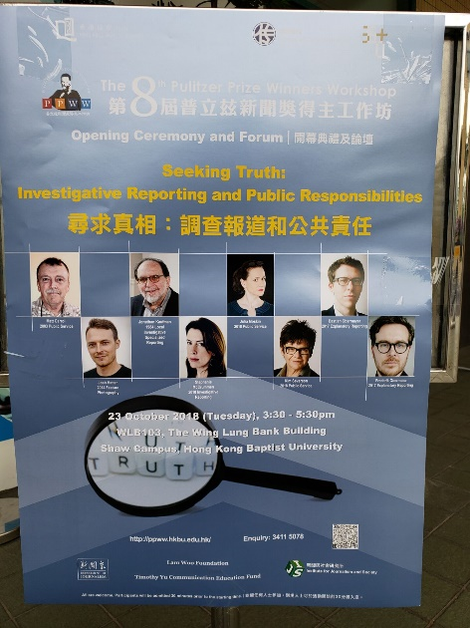
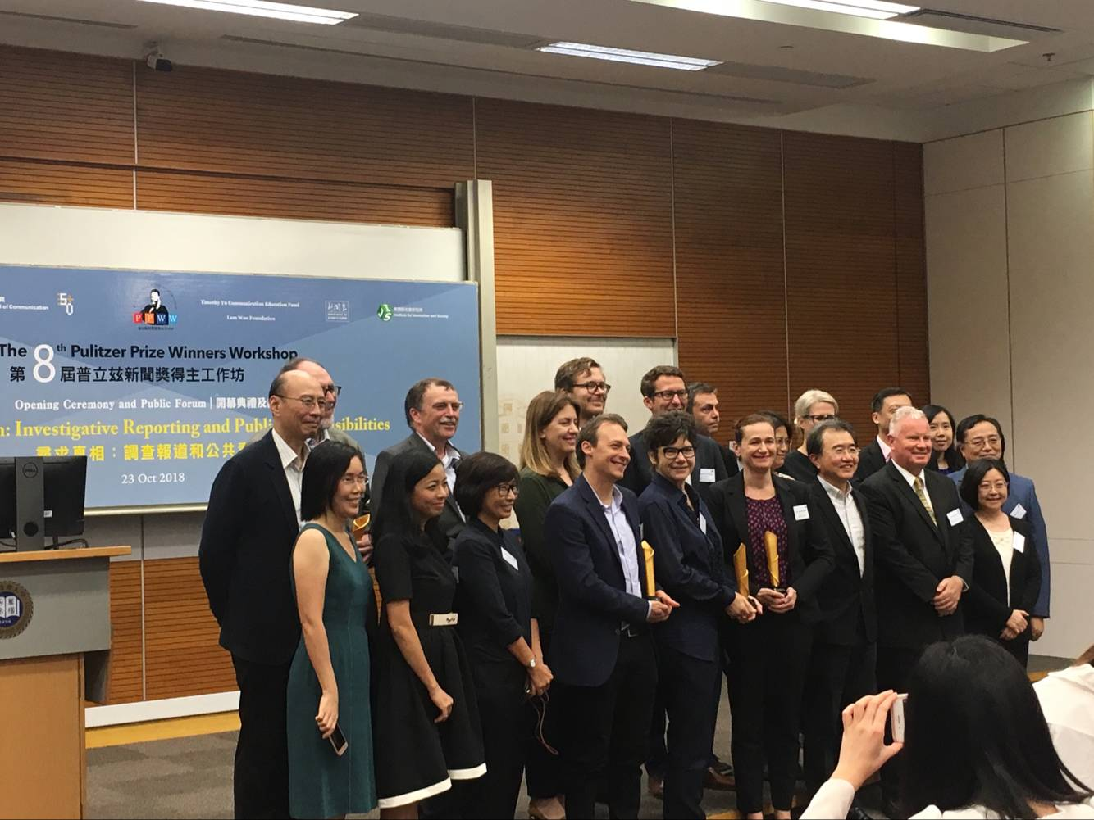
香港浸会大学访学
一、学习
关于普利策：
新闻人都在做什么？

Slide 4
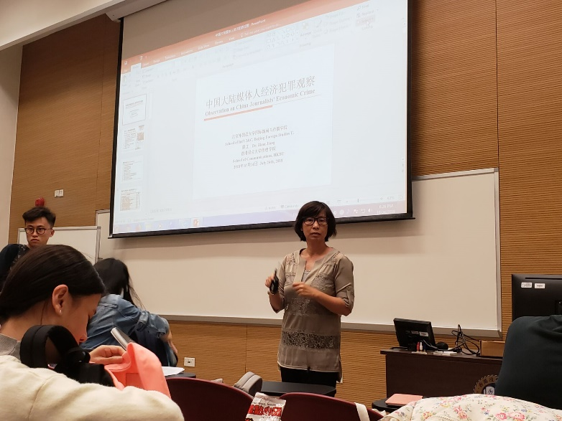
香港浸会大学访学
一、学习
展江、闾丘露薇、李文
大陆媒体人经济犯罪调查
METOO
融合趋势与媒体发展之路

Slide 5
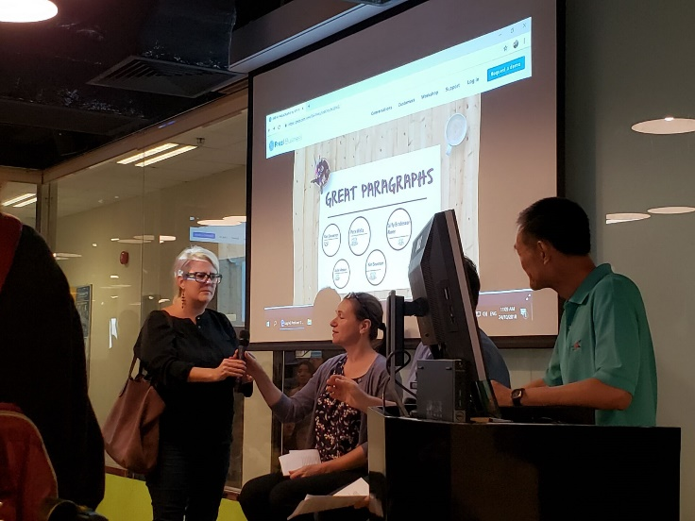
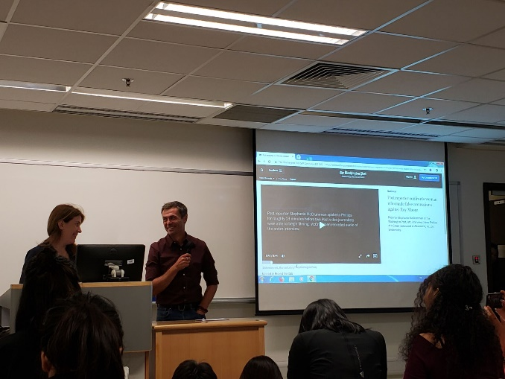
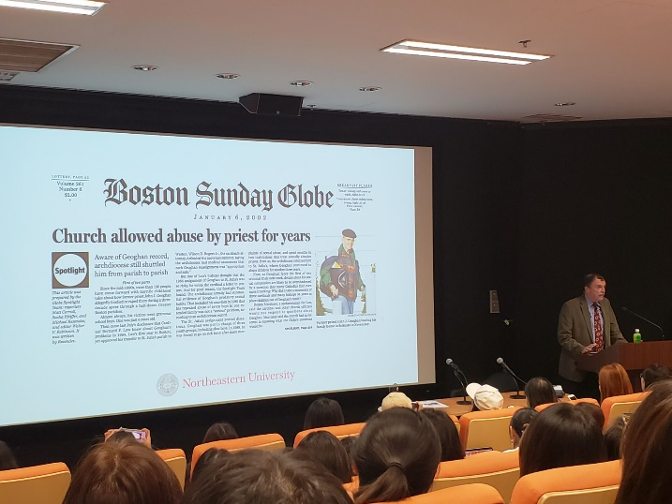
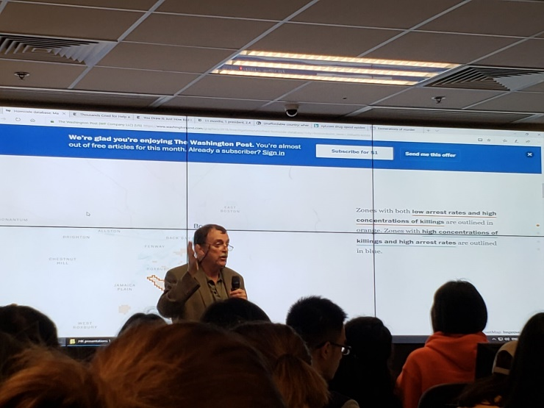
香港浸会大学访学
一、学习
公开讲座、论坛、研讨会
社会意义
新闻理想
“小报社的调查记者现状堪忧”
“As a Feature Writer
Simple details make things powerful”

Slide 6
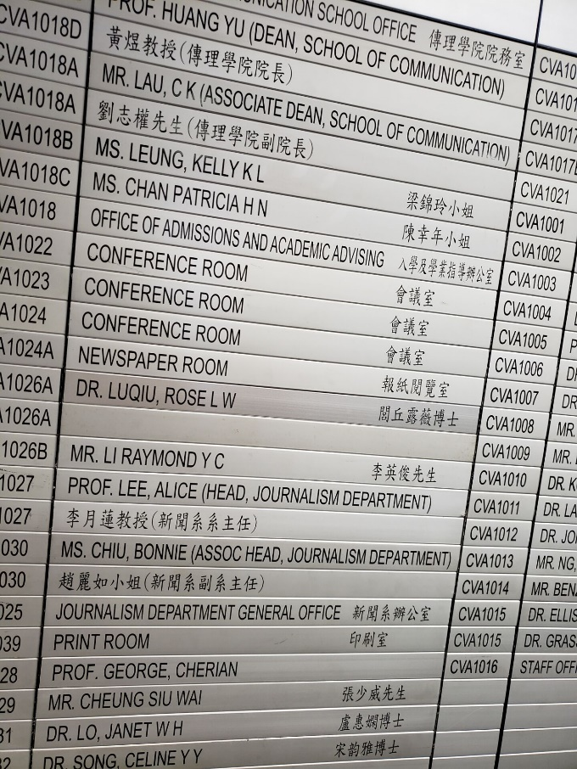
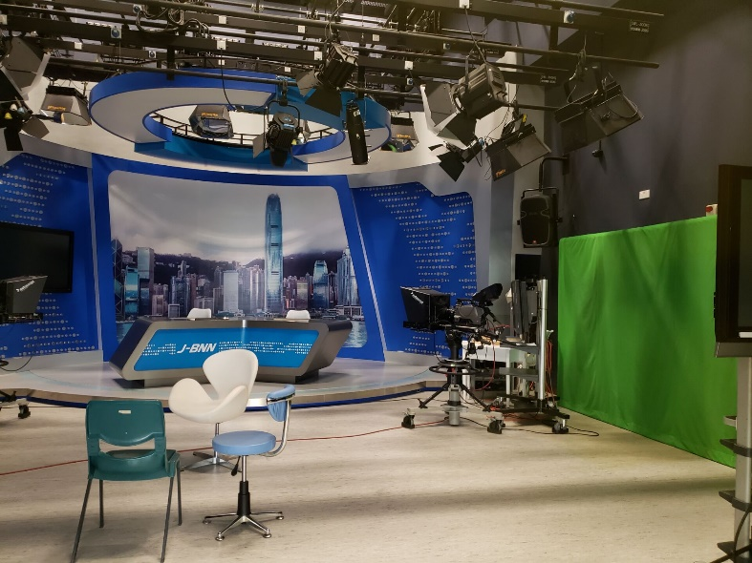
香港浸会大学访学
二、视野
对于教学空间的充分利用
教师以及教学方式

Slide 7
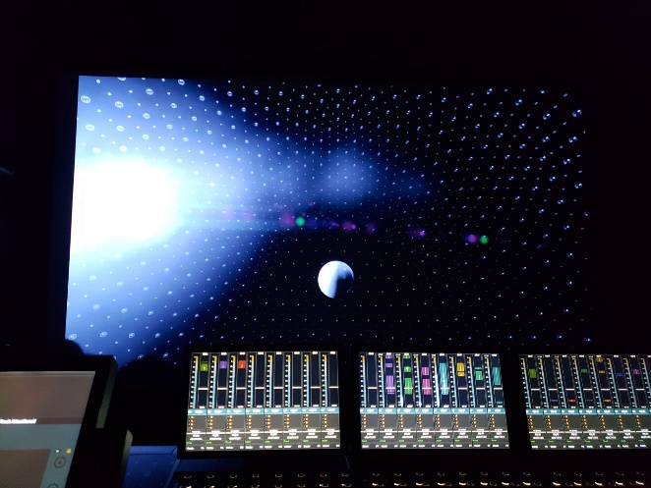
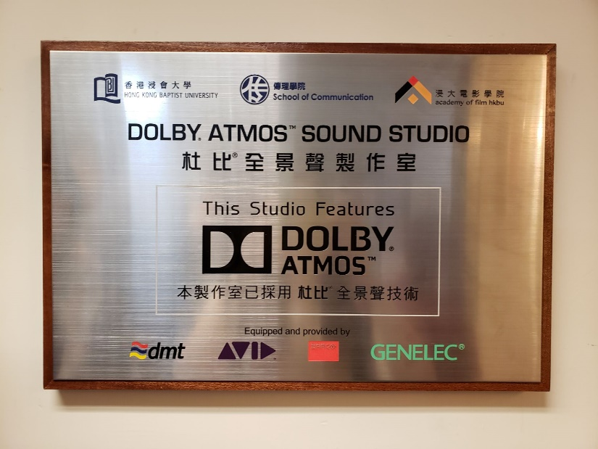
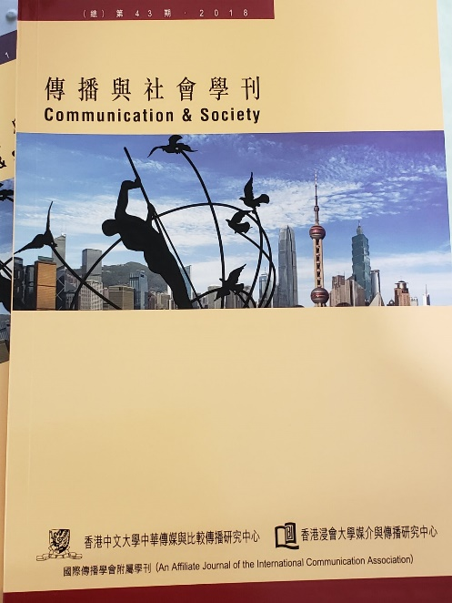
香港浸会大学访学
二、视野
教学设备
学生之间的同与不同

Slide 8
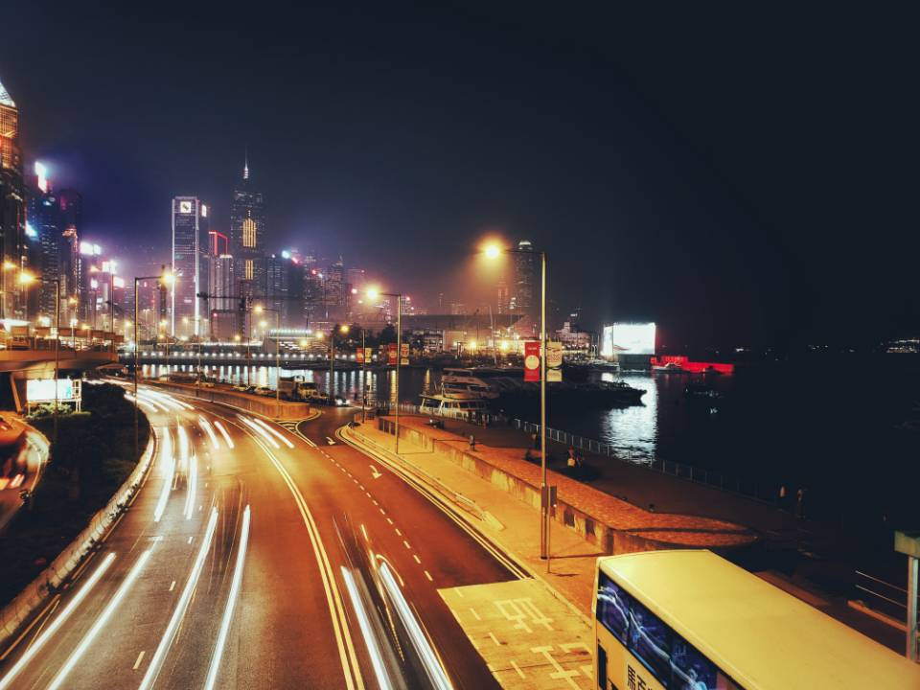
香港浸会大学访学
三、行在香港

Slide 9
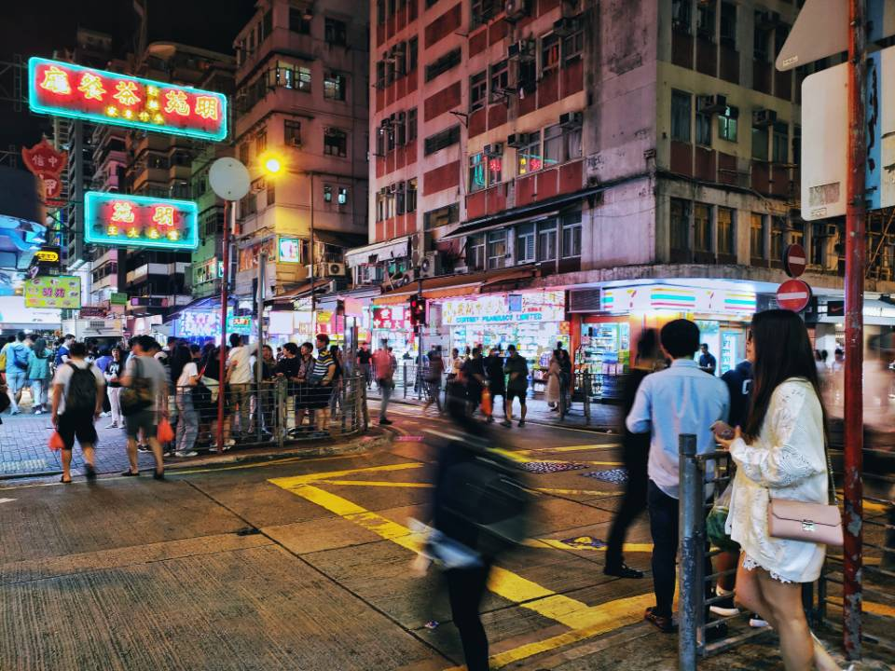
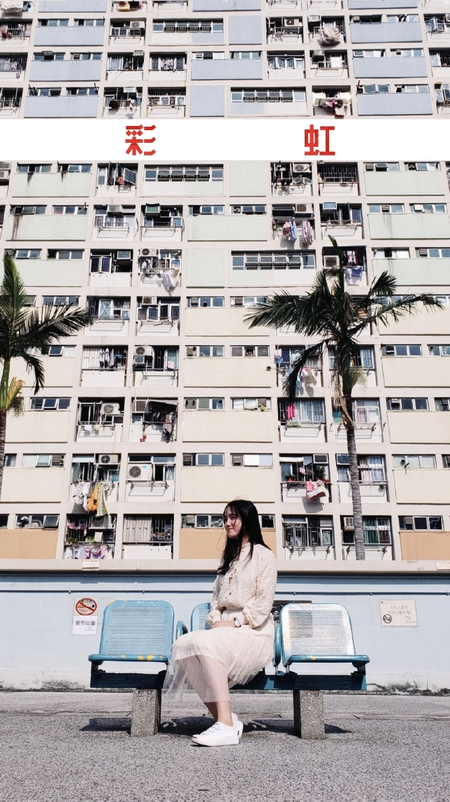
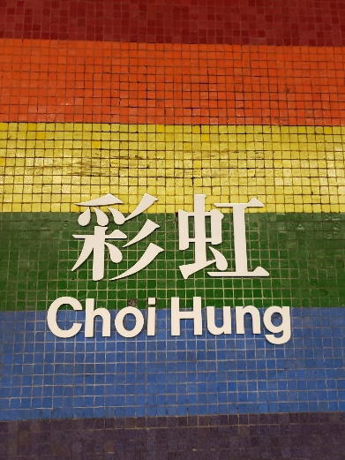
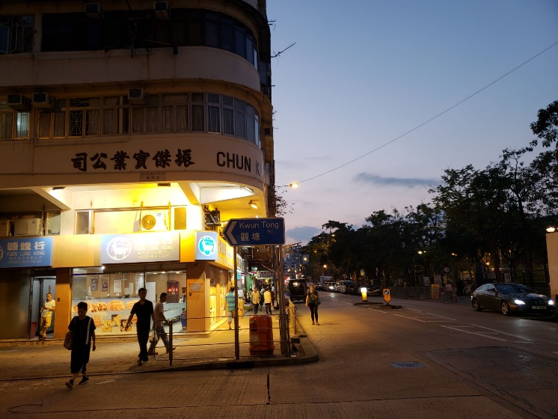
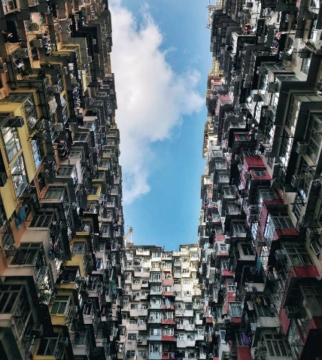
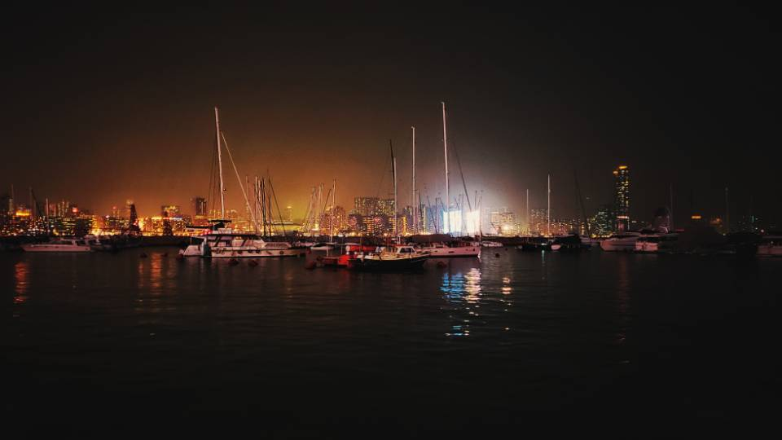
香港浸会大学访学
三、行在香港

Slide 10
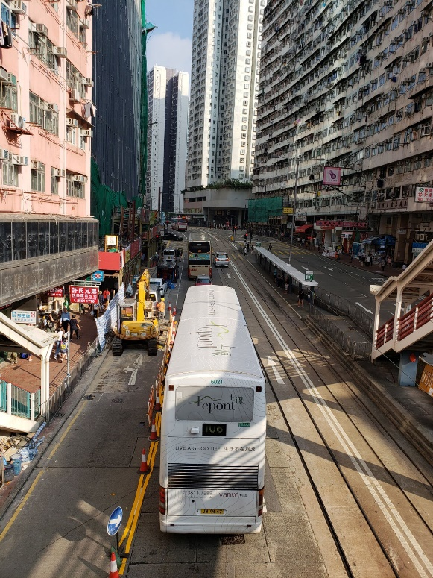
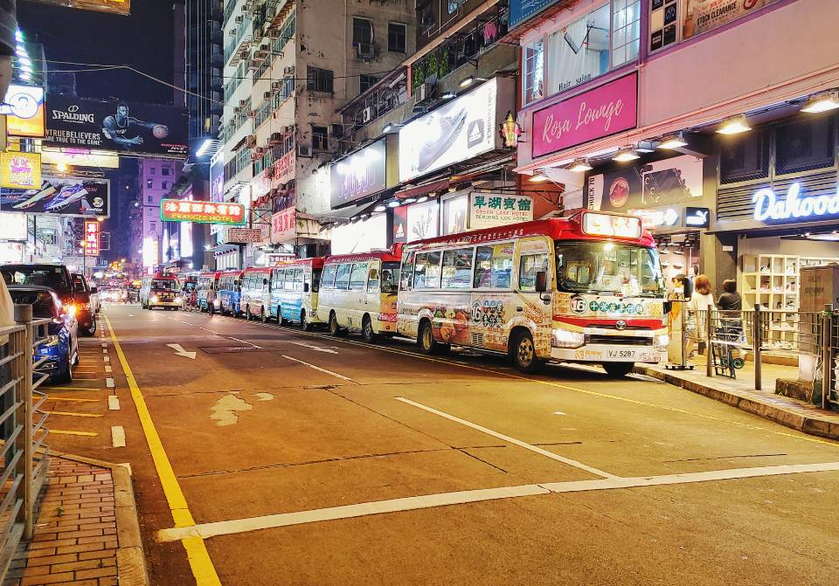
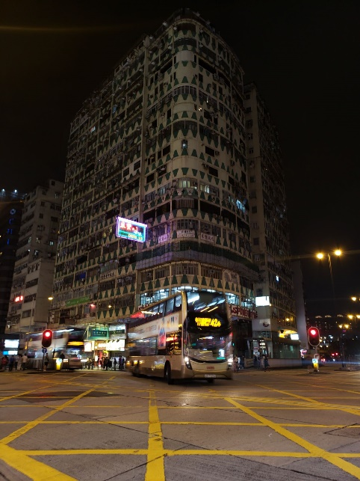
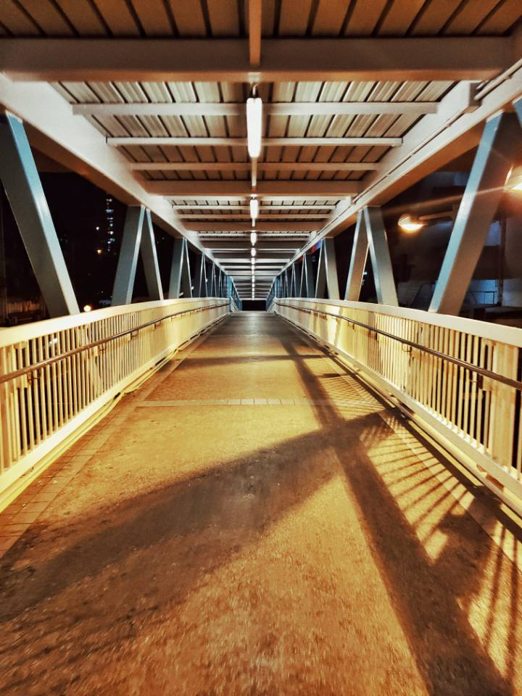
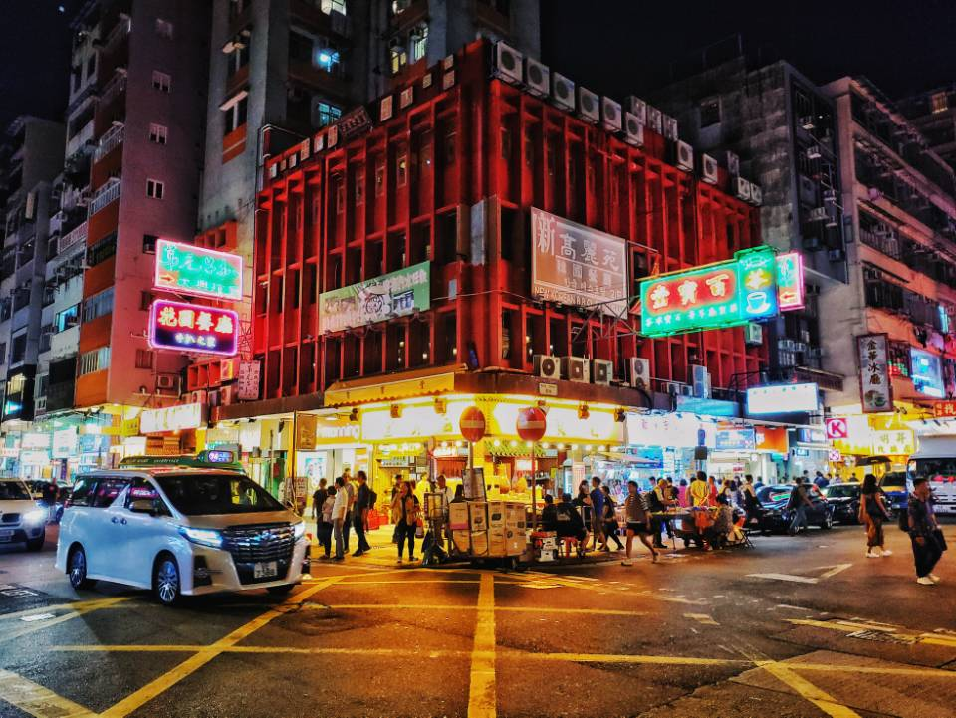
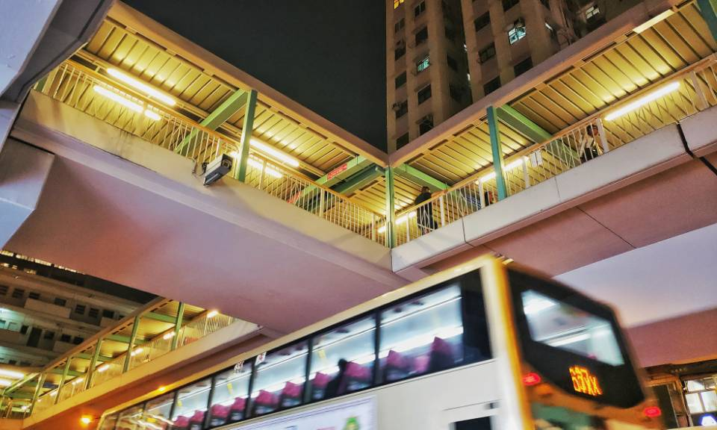
香港浸会大学访学
三、行在香港

Slide 11
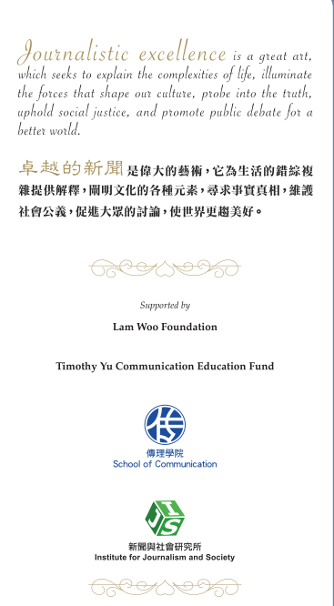
香港浸会大学访学
四、反思
开拓视野，紧跟浪潮。
取长补短，见贤思齐。
我们的优势在哪里？我们的不足之处又在哪里？
以及，每一天都不要忘了，你从重大带来的的工作和学习……

Slide 12
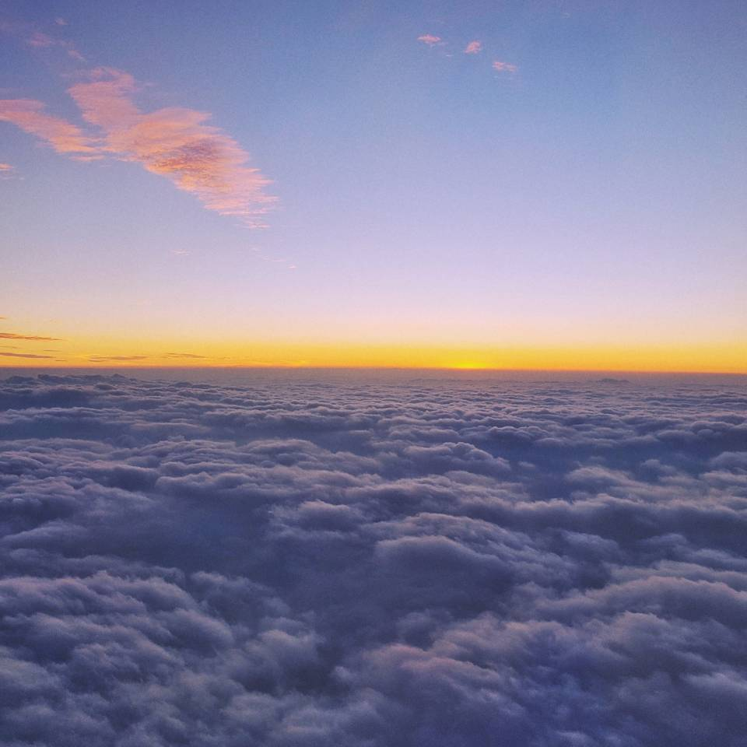
返程
开始

